Slide 1
SpPs
~株取引利用者向け情報提供システム~
詳細設計書
2018年 1月 23日
172010 菅野龍大

Slide 2
ソフトウェア構成
ソースコード名 | 内容
Prophet.py | 株価予測
GUI.py | データの参照 およびProphet.pyの実行

Slide 3
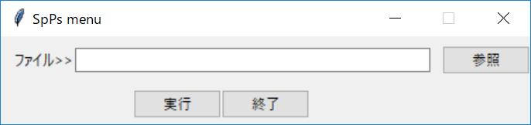
GUI.py

Slide 4
GUI.py
ライブラリ | 説明
Os | ファイルおよびディレクトリの操作
Sys | プログラム終了操作を行う
Tkinter | GUIを作成
Tkinter.ttk | ウィジェットの実行
subptpcess | コマンドプロンプトを実行

Slide 5
GUI.py
・構造体
構造体 | 内容
Filepath | 株式チャートのパスの取得(.csv)

Slide 6
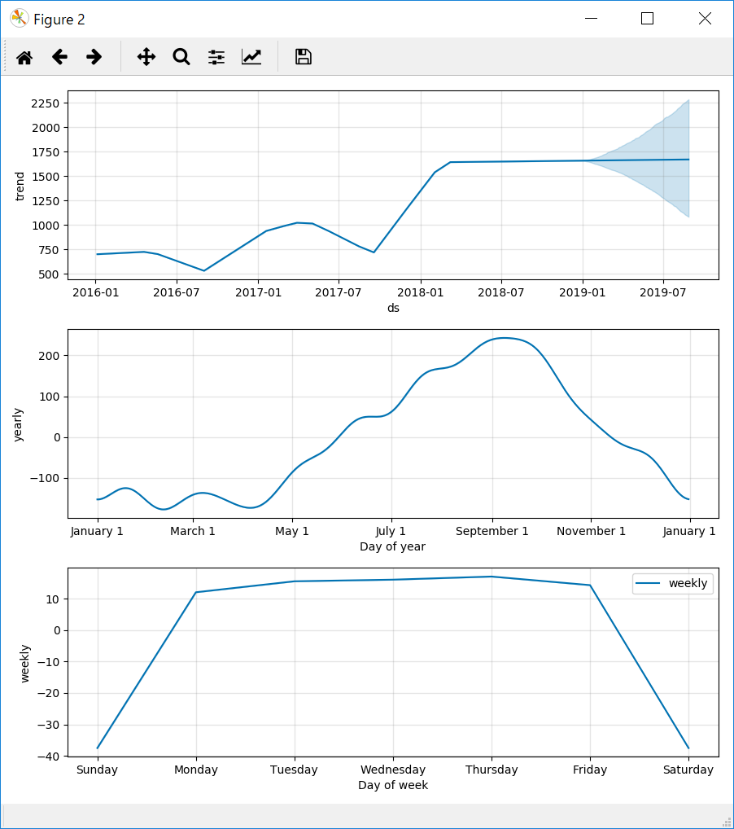
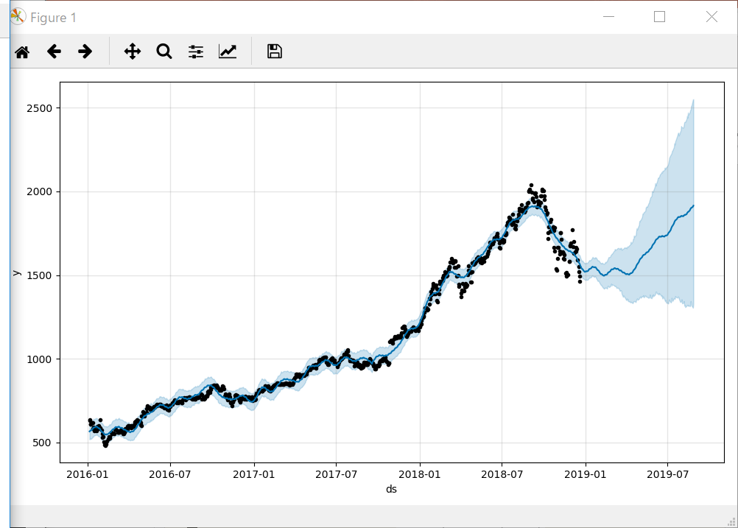
Prophet.py

Slide 7
GUI.py
ライブラリ | 説明
Os | ファイルおよびディレクトリの操作
Sys | プログラム終了操作を行う
Tkinter | GUIを作成
Tkinter.ttk | ウィジェットの実行
subptpcess | コマンドプロンプトを実行

Slide 8
GUI.py
・構造体
構造体 | 内容
Filepath | 株式チャートのパスの取得(.csv)

Slide 9
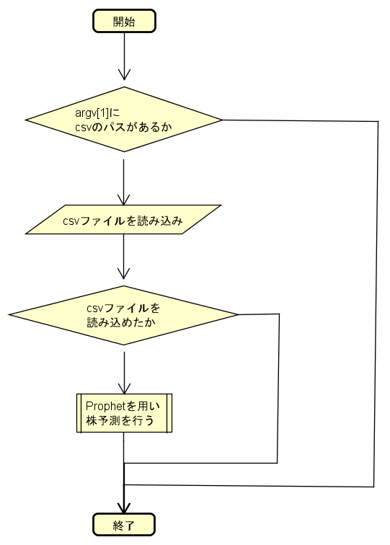
Prophet.py

Slide 10
Prophet.py
評価方法
調整後終値と予測した結果のグラフを比較し、相関を求めることでこれを評価とする。
相関を求める方法としてpandasライブラリを用いる。

